Slide 1



BDD – Behavior Driven Development Implementação de Testes e Automação
Renato Groffe
Microsoft MVP, Docker Captain, MTAC
linkedin.com/in/renatogroffe renatogroffe.medium.com

Slide 2



Renato Groffe
Microsoft Most Valuable Professional (MVP)
Docker Captain
Multi-Plataform Technical Audience Contributor (MTAC)
Arquiteto de Soluções/Software
+20 anos de experiência na área de Tecnologia
Community Leader, Autor Técnico e Palestrante
https://renatogroffe.medium.com

Slide 3
Agenda
Testes: uma visão geral
Exemplos práticos com BDD

Slide 4
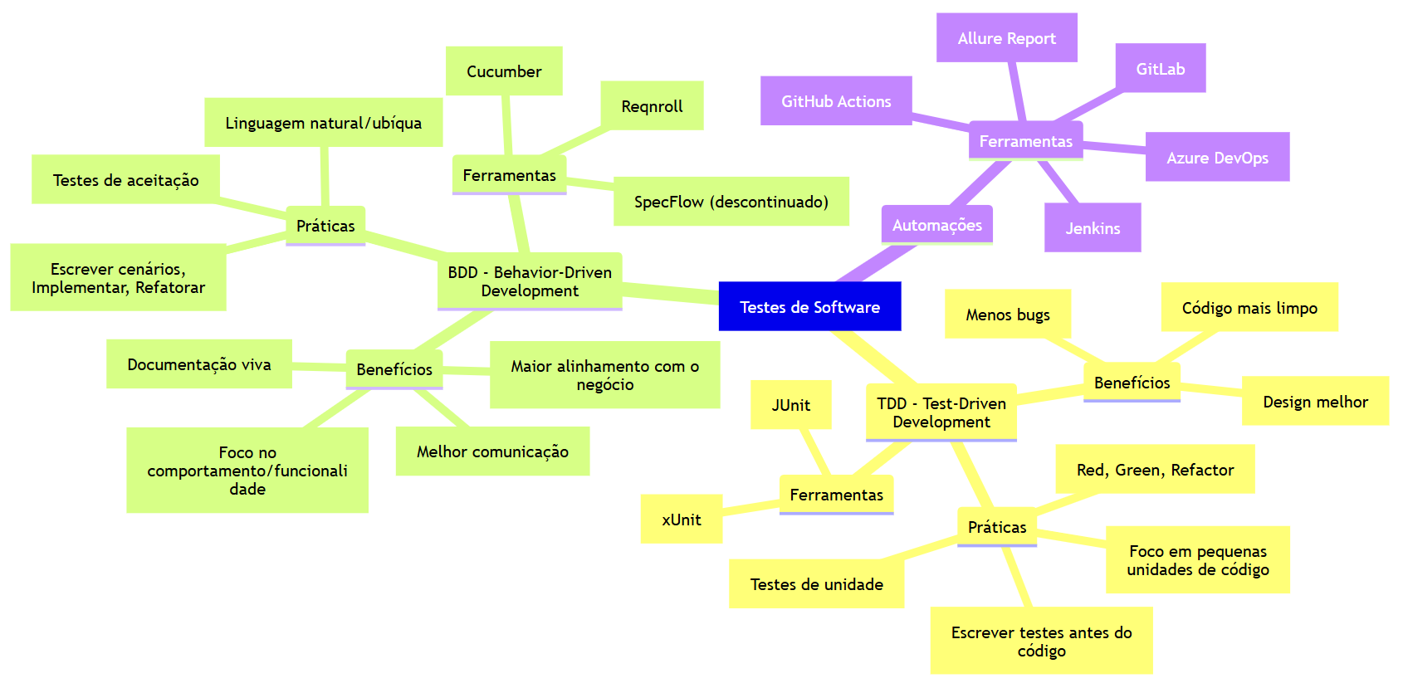
Testes: uma visão geral

Slide 5
EXEMPLOS PRÁTICOS

Slide 6
OBRIGADO!

